Slide 1
13-дәріс. ТЕМПЕРАМЕНТ
Темперамент түсінігі
Темперамент туралы теориялар
Темперамент түрлері, олардың сипаттамасы
Темпераментке байланысты адам қасиетінің көрінуі

Slide 2
1. Темперамент түсінігі
Темперамент (латын тілінен аударғанда temperamentum – тиісті бөліктердің қатынасы) - белгiлi бiр адамға тән, сыртқы әсерлерге жауап беру реакцияларының динамикасы, белгілі бір жағдайда адамның іс-қимылын түсіндіретін психика ерекшеліктері.
Темпераменттің келесідей екі сипаты белгілі:
Белсенділік, бұл адамның қоршаған ортамен қарым-қатынасқа түсуі. Ол адамның қозғалыс темпінде, шапшаңдығында және интенсивтілігінде көрінеді;
Эмоциялық, ол сезімталдылық, импульсивтілік және әсерлілігінде көрінеді.

Slide 3
Б.М.Теплов темпераментке келесiдей анықтама бередi: ''Темперамент дегенiмiз бiр жағынан эмоциялы қозуға, яғни сезiмнiң туу шапшаңдығына, екiншi жағынан олардың күшiне байланысты болатын белгiлi бiр адамға тән психикалық ерекшелiктердiң жиынтығы'‘.
Темперамент қасиетi жеке адам қасиеттерiне тек шартты түрде бағынады және ол биологиялық, әрi туа бiткен қасиет болғандықтан көбiнесе индивидтiк ерекшелiк болып табылады.

Slide 4
2. Темперамент туралы теориялар
Темперамент туралы iлiм өте ерте замандарда пайда болған. Темпераменттiң негiзiн салған ежелгi грек дәрiгерi Гиппократ (б.з.д.460-377ж) темпераментке алғаш түсiнiктеме берiп, оны негiзiнен жүйке жүйесiнiң қасиеттерiмен емес, ағзада әр түрлi сұйықтықтардың (қан, шырын, сары және қара өт) бiреуiнiң басым болуымен байланыстырған. Ағзадағы осы сұйықтықтардың бiрiнiң басымдығы адамның темпераментiн анықтайды: қан басым болса-сангвиник, шырын басым болса - флегматик, сары өт басым болса- холерик және қара өт басым болса- меланхолик айқындалады деген.

Slide 5
Немiс философы И. Кант темпераменттi екiге бөледi:
1) Сезiм темпераменттерi-сангвиник пен меланхолик жатса;
2) Iс-әрекет темпераменттерi – барлық темпераменттер жатады.
Немiс психологы В.Вундт темпераменттi екi топқа бөлген:
1) Эмоциясы күштi темпераменттер.
2) Эмоциясы әлсiз темпераменттер.
Немiс анатомы Гейне темпераменттiң түрлiше болып келуi жүйке жүйесiнiң тонусына байланысты деген. Орыс педагогы Лесгафт темпераменттер қан тамырларының жуандығы мен кеңдiгiне байланысты дедi.

Slide 6
Римнiң атақты дәрiгерi К.Гален темпераменттiң физиологиялық ерекшелiктермен қоса, психологиялық, тiптен адамның адамгершiлiк қасиеттерiне қатысты сапалармен байланысты деп түсiндiрдi.
В.Д.Небылицин темпераменттiң үш негiзгi компоненттерiн бөлiп қарастырды. Олар:
индивидтiң белсендiлiгi;
оның моторикасы;
эмоциялығы.

Slide 7
3. Темперамент түрлері, олардың сипаттамасы
флегматик
холерик
Темперамент
меланхолик
сангвиник

Slide 8
Тест
Өзіңіз темпераменттің қай түріне жататынын білгіңіз келеді ме?
Қолыңызға қалам мен қағаз алыңыз!
Сізге қатарлар беріледі: сіз олардың ішінен өзіңіздің қасиеттеріңізге сай қатарды таңдаңыз , қорытындысын санап, өзіңіздің темпераментіңізді анықтаңыз.

Slide 9
САНГВИНИК
Қамсыз
Жесіл ойлы
Тірі
Активті
Адамға үйір
Ықыласты
Сөзшең
Жылдам
Еңбекқор
Мылжың
Тілішебер
Сергек
Достық қалыпты
Шыдамсыз
Жауапсыз
Сенімсіз
Тұрақты емес
Иілгіш
Жомарт
Бақытты
ХОЛЕРИК
Импульстік
Тынымсыз
Ашушаң
Белсенді
Көпіруші
Агрессиялық
Көсем
Көшбасшы
Жігерлі
Экстраверт
Шыдамсыз
Бастаушы
Шулы
Нәтижелі
Ұмытшақ
Спорттық
Бәсекелесуші
Басым
Қырсық
Ашуланшақ
Іскер
МЕЛАНХОЛИК
Қайғылы
Парасатты
Ашушаң
Тыныш
Шыдамды
Тұйық
Зеріккен
Ойшыл
Қатал
Жаралы
Оқырман
Баяу
Ақылды
Жақсы жады
Пайымдаушы
Қанағаттанғансыз
Жанкешті
Жұбанышсыз
ФЛЕГМАТИК
Ықыласты
Салмақты
Енжар
Бейбітшілік сүйгіш
Ойшыл
Тыныш
Шыдамды
Асығыссыз
Баяу
Қайтпас
Ырғақты
Бақылайтын
Қиялшыл
Баяу оқиды
Табанды
Қырсық
Ұялшақ
Дана

Slide 10

Сангвиник (sangius-қан)
Сангвиник- қызу қанды, iскер адам. Қимыл-қозғалысқа белсендi. Адамдармен тез тiл табыса алады. Сангвиник-ойға жүйрiк, өткiр тiлдi, әр түрлi, көпқырлы жұмысты тез атқарады. Сангвиник жаңаны тез қабылдағыш, зейiндi келедi. Өмiр жағдайының өзгеруiне тез бейiмделедi.

Slide 11

Меланхолик (melaschole-қара өт)
Меланхолик- аса сезiмтал, тез жараланғыш. Ол тұйық, адамдардан оқшау жүргендi жақсы көредi. Ұсақ-түйектiң өзiне қатты қуанады, қатты ренжидi. Үйреншiктi, жақсы, тату-тәттi ұжымда меланхолик өзiн жақсы сезiнедi, жақсы ұстайды. Бұл ұжымда жұртпен жақсы қарым-қатынасқа түсiп, алған iсiн нәтижелi орындап, табандылық көрсетедi.

Slide 12

Холерик (chole- сары өт)
Холерик- аса қозғалғыш, ұшқалақ. Карым-қатынаста күйгелек, бiр беткей, iс әрекетке пысық. Олар айналысқан iсiн жан-тәнiмен iстеуi мүмкiн. Алдына қойған мақсатына жетуге тырысып бағады, бiрақ алдынан өте қатты кедергi кездессе оны ары қарай жалғастыруға сенiмi болмай да қалады. Өзiнiң мүмкiндiгiне сенiмi кетсе, еңсесi түсiп, ешнәрсеге көңiл бөлмей қояды. Дене қимылдары тез және жiгерлi, қызба келедi. Бiр сөзбен айтқанда, ұстамсыз, құйындай адам.

Slide 13

Флегматик (phlegma-шырын)
Флегматик- барлық уақытта байсалды, ұстамды, бiр қалыпты, табанды, төзiмдi. Флегматик-салмақты адам, ол күшiн босқа жiбермей, бастаған iсiн аяғына дейiн жеткiзедi. Ол бөспелiктi сүймейдi. Адамдармен қарым-қатынаста бiр сарынды. Баяулық пен селқостық оның осал жағы. Ұзақ уақыт жұмыс iстеуге төзiмдi. Олар жұмыста ұсақ-түйекке көңiл аудармайды.

Slide 14
4. Темпераментке байланысты адам қасиетінің көрінуі
қарым-қатынастағы рөлі
өзін-өзі бағалау
сенімділігі
достық және маххабат
қозғалыс және жүріс
тәбет
ұйқы

Slide 15
Қарым-қатынастағы рөлі
ХОЛЕРИК
САНГВИНИК
ФЛЕГМАТИК
МЕЛАНХОЛИК
бағындыру,
қайтпау,
өктем
сауық құрғыш,
қамқорлық,
қорғансыз
тыныш,
пайымдаушы

Slide 16
Темпераментке байланысты өзін-өзі бағалау
сангвиник
меланхолик
холерик
флегматик
Өзің-өзі жоғары
бағалайды,
өзінің табыстары
туралы
барлығына
жария етеді
Өте төмен,
ұялшақ,
топта
көлеңкеде
жүреді
Жоғары ,
Әрқашанда
бірінші болуға
ұмтылады,
қарсылас
Өзін-өзі
төмендеу
бағалайды,
сыпайы,
көп көрінбейді

Slide 17
Темпераментке байланысты өз-өзіне сену
ХОЛЕРИК
ФЛЕГМАТИК
САНГВИНИК
МЕЛАНХОЛИК
Сәттілікке
үміттенеді
Өзіне
сенімді,
әлсіздігін
жасырады
Өзіне сенім-
ділігі жоқ,
уайымшыл
болады
Өзіне сенім-
cіз,
сәттілікке
сенбейді

Slide 18
Темпераментке байланысты достық пен махаббат
САНГВИНИК
МЕЛАНХОЛИК
ХОЛЕРИК
ФЛЕГМАТИК
Ұнатуы жеңіл,
жарық және
көңілді
көтереді
Жан қиярлық,
Сезімдерін
білдіртуге
ұялады,
Шын ғашық
Аз адаммен дос
болады,
тез ызаланады,
қызғаншақ
Сезімін
білдіртпейді,
Ғашық
болғыш

Slide 19
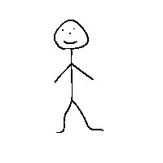
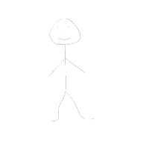
Қозғалыс пен жүріс
Еті тірі ,
Жылдам ,
«отырмайтын»
Шапшаң,
жылдам
сангвиник
холерик
флегматик
меланхолик
Баяу,
әлсіреген
Баяу,
батылсыз

Slide 20
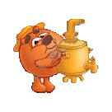
Тәбеті
сангвиник
холерик
Жақсы
“тәтті тамақ”
Тез және көп
тамақтанады
Тамақ жеу
процесін
бағалайды,
асықпайды
Тәбеті
төмен
флегматик
меланхолик

Slide 21

Ұйқысы
Түрлі түстер көреді
сангвиник
Аз ұйықтайды,
кеш оянады,
түнде жұмыс істейді
холерик
Жылдам
ұыйқтайды,
ояту қиын
флегматик
меланхолик
Аз ұйықтайды,
кешке тез
шаршайды

Slide 22
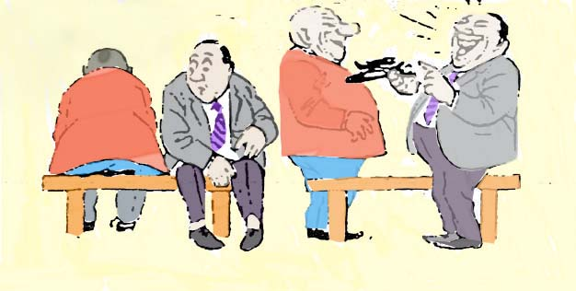
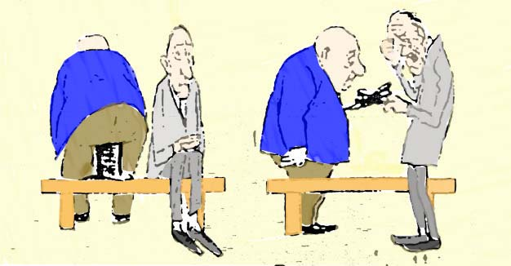
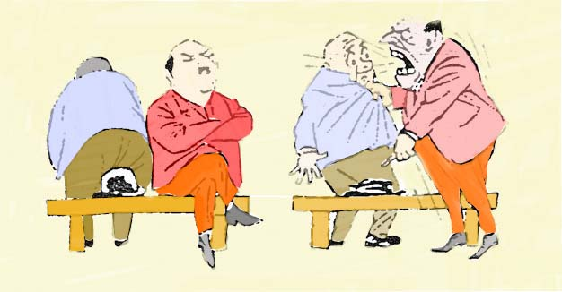
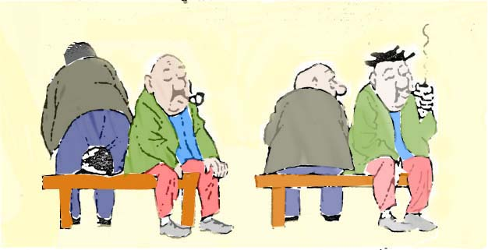
Елестетіңіз: сіз орындықта отырсыңыз, жаныңызда бас киіміңіз жатыр, қасыңызға адам келіп, бас киіміңіздің үстіне отырып жатыр, сіз не істейсіз???
1
2
3
4

Slide 23
Тестің қорытындысы
1 – сангвиник
2 – меланхолик
3 - холерик
4 - флегматик

Slide 24
С Ұ Р А Қ Т А Р

